Slide 1

Nerv sistemasi tuzilishi

Slide 2

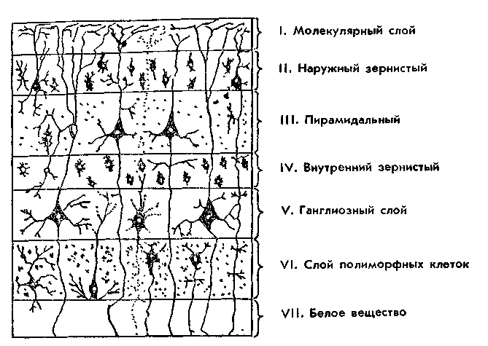
Nerv markazi

Slide 3

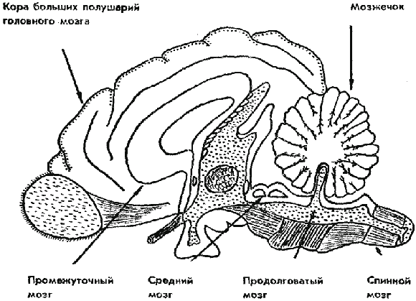
Bosh miya

Slide 4

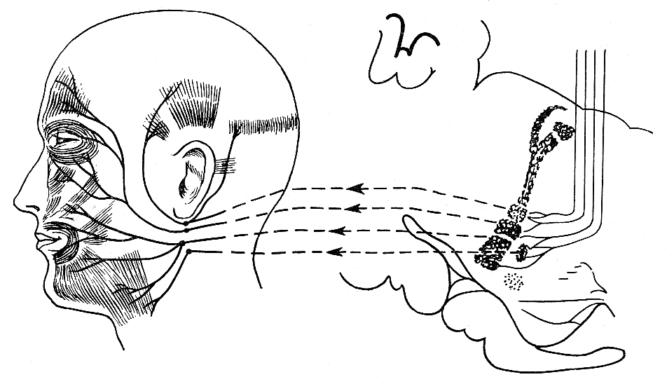
Uzunchoq miyadagi nerv markazlari

Slide 5

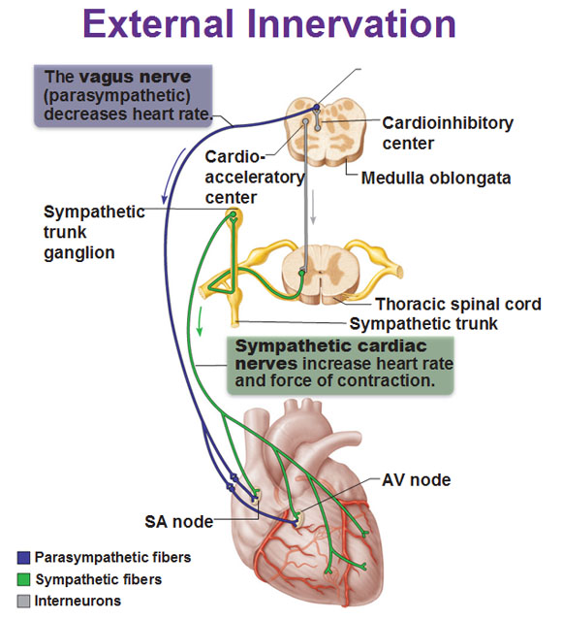
O`rta miya va yurak

Slide 6
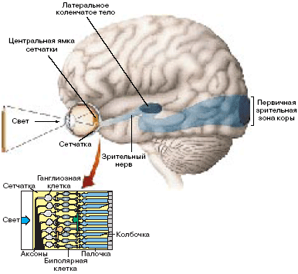
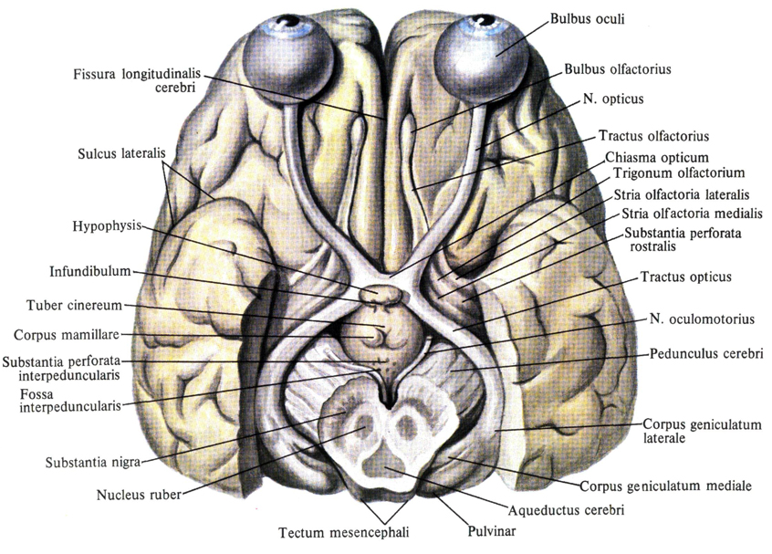
Ko`rish nerv markazi

Slide 7
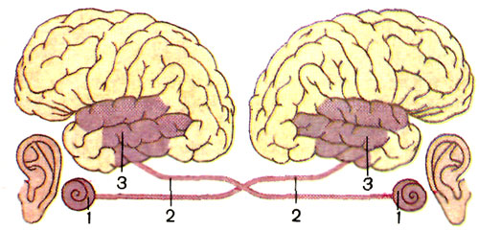
Eshitish markazlari

Slide 8

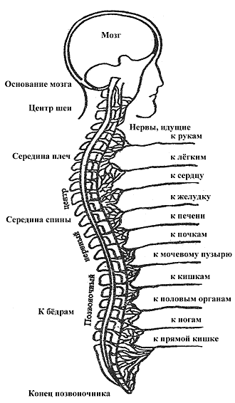
Orqa miya
nerv markazlari

Slide 9
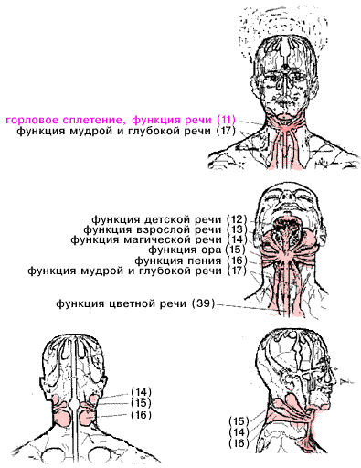
Oqilona va teran nutq markazi

Slide 10
Yoshga oid nutq markazlari

Slide 11
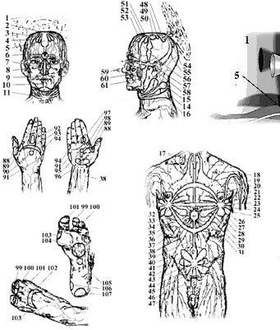
Tana a`zolaridagi nerv markazlari va tugunlari

Slide 12
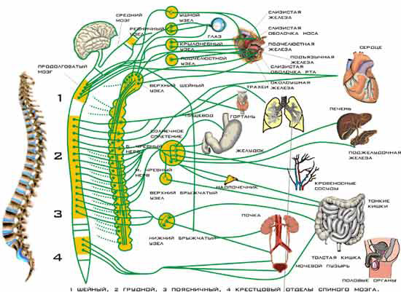
Nerv markazlari funksiyalari

